Slide 1
ΑΣΘΕΝΕΙΕΣ ΕΛΙΑΣ

Slide 2
Κυκλοκόνιο (Spilocaea oleaginea)
Συμπτώματα προσβολής
Το παθογόνο προσβάλλει τα φύλλα, τους μίσχους των φύλλων, τους ποδίσκους των ανθέων, ταξιανθιών και καρπών
Σπανιότερα, προσβάλλονται οι καρποί και οι τρυφεροί βλαστοί
Τα συνηθέστερα και εμφανέστερα συμπτώματα προσβολής εκδηλώνονται στα φύλλα
Η ασθένεια στα φύλλα εκδηλώνεται με τον σχηματισμό τεφροκαστανών κηλίδων, με ασαφή όρια και καπνώδη εμφάνιση

Slide 3
Κυκλοκόνιο (Spilocaea oleaginea)
Συμπτώματα προσβολής
Ακολούθως, οι κηλίδες γίνονται κυκλικές, αποκτούν καστανόμαυρη περιμετρική ζώνη
Συχνά, οι κηλίδες περιβάλλονται από μία χλωρωτική άλω
Οι κηλίδες είναι περισσότερο εμφανείς και εξελίσσσονται γρήγορα την άνοιξη και νωρίς το καλοκαίρι
Στη διάρκεια των περιόδων αυτών εκδηλώνεται πτώση των έντονα προσβεβλημένων φύλλων

Slide 4
Κυκλοκόνιο (Spilocaea oleaginea)
Συμπτώματα προσβολής
Τα προσβεβλημένα δέντρα μπορεί να υποστούν απογύμνωση από το φύλλωμά τους
Πολλοί αποφυλλωθέντες κλαδίσκοι ξηραίνονται
Ο μεγαλύτερος αριθμός κηλίδων εμφανίζεται στα παλαιότερα φύλλα και στα κατώτερα μέρη του δέντρου
Στους μίσχους των φύλλων και τους ποδίσκους των ανθέων, ταξιανθιών και καρπών αναπτύσσονται επιμήκεις, τεφροκαστανές κηλίδες
Συνέπεια της προσβολής των ποδίσκων είναι
η ανθόπτωση
η συρρίκνωση και πτώση των καρπών

Slide 5
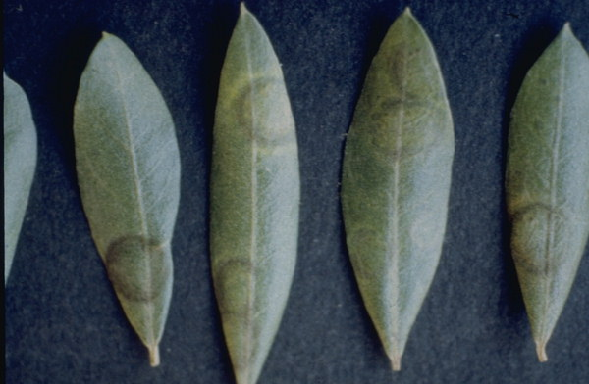
Αρχικά, επί των προσβεβλημένων φύλλων εμφανίζονται τεφροκαστανές κηλίδες με ασαφή όρια

Slide 6
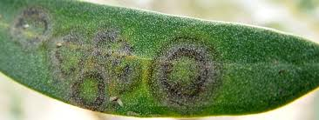
Οι κηλίδες του κυκλοκόνιου έχουν καπνώδη εμφάνιση

Slide 7
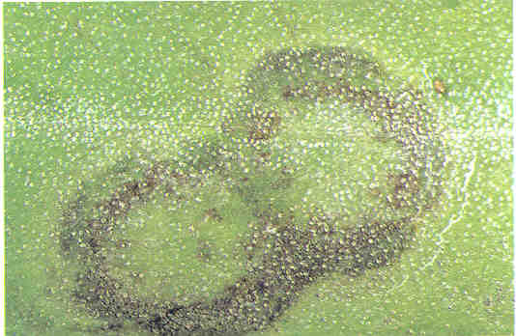
Στη συνέχεια, οι κηλίδες γίνονται κυκλικές και αποκτούν καστανόμαυρη περιφερειακή ζώνη (σύμπτωμα ‘μάτια παγωνιού’)

Slide 8
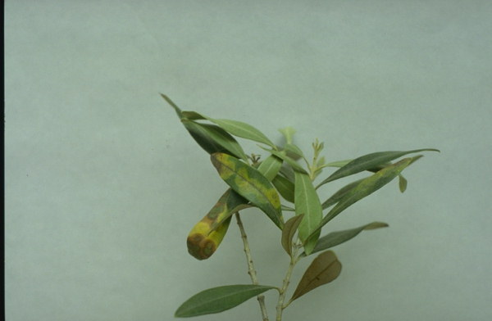
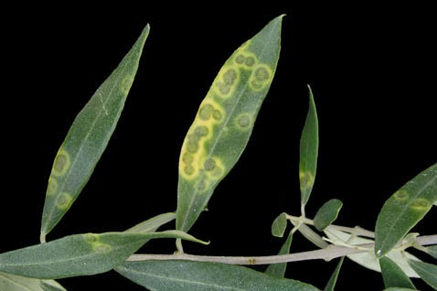
Οι κηλίδες του φυλλώματος συχνά περιβάλλονται από χλωρωτική άλω

Slide 9
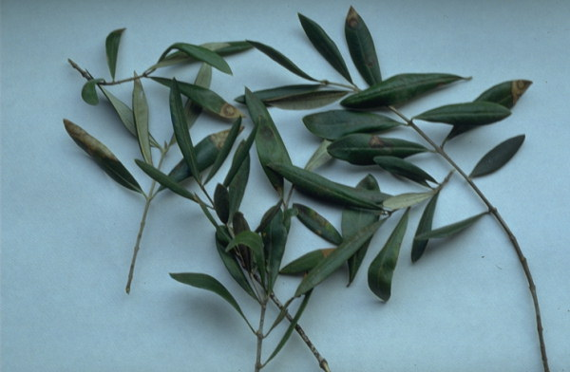
Κλαδίσκοι ελιάς με έντονη προσβολή των φύλλων τους από κυκλοκόνιο

Slide 10
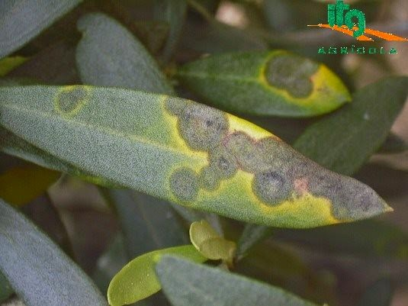
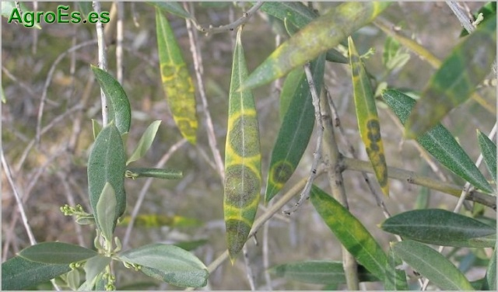
Όταν επικρατούν ευνοϊκές συνθήκες σχηματίζονται πολλές κηλίδες προσβολής σε κάθε φύλλο ελιάς

Slide 11
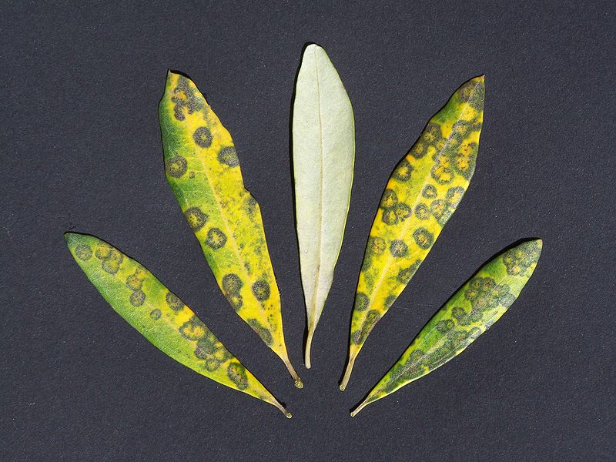
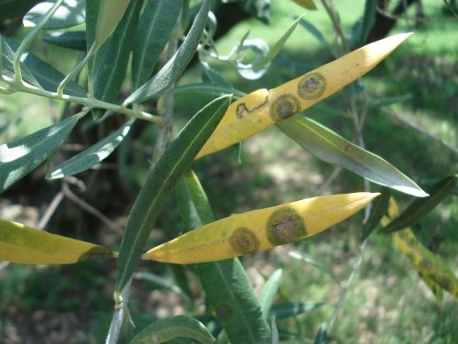
Έντονα προσβεβλημένα φύλλα ελιάς από κυκλοκόνιο

Slide 12
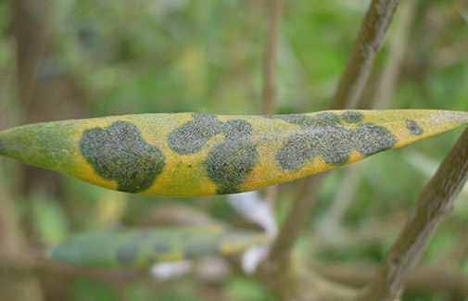
Τα μολυσμένα φύλλα πέφτουν, προκαλώντας αποφύλλωση και ξήρανση κλαδίσκων και απογύμνωση της κόμης των έντονα προσβεβλημένων δέντρων

Slide 13
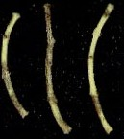
Εκτός του ελάσματος των φύλλων προσβάλλονται οι μίσχοι των φύλλων και οι ποδίσκοι των ανθέων, ταξιανθιών και καρπών

Slide 14
Κυκλοκόνιο (Spilocaea oleaginea)
Παθογόνο αίτιο-Συνθήκες ανάπτυξης
Την ασθένεια προκαλεί ο ατελής μύκητας Spilocaea oleaginea (Cycloconium oleagineum) (Hypomycetes)
Το μυκήλιο του παθογόνου αναπτύσσεται μεταξύ εφυμενίδας και επιδερμίδας
Αποστέλλει προς τα έξω, βραχείς φιαλόμορφους κονιδιοφόρους
Οι κονιδιοφόροι εμφανίζονται στην επιφάνεια των κηλίδων μετά από διάρρηξη της επιδερμίδας
Τα κονίδια είναι δικύτταρα, επιμήκη ωοειδή ή απιοειδή, κιτρινοκαστανά
Η άριστη θερμοκρασία βλάστησης των κονιδίων και ανάπτυξης κυμαίνεται μεταξύ 16-20^{ο}C
Για την απελευθέρωση και διασπορά τους, τα κονίδια έχουν ανάγκη νερού (είναι μυξοσπόρια)

Slide 15
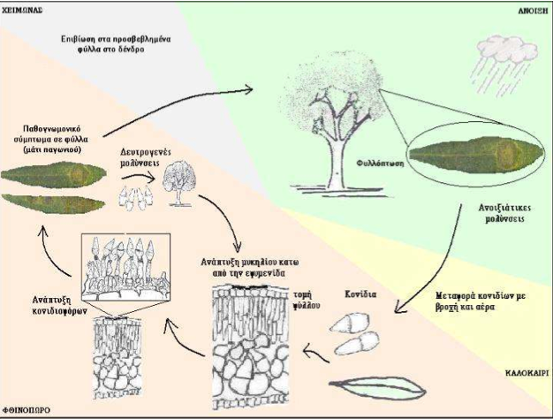
Σχηματική απόδοση του βιολογικού κύκλου του παθογόνου αιτίου (Spilocaea oleagina) του κυκλοκόνιου

Slide 16
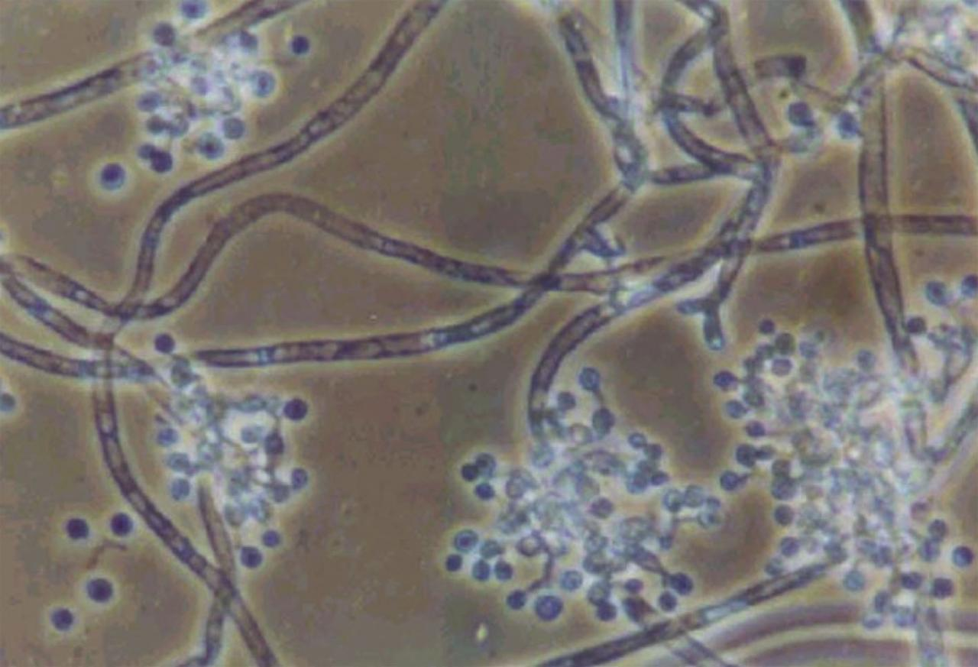
Μυκήλιο (υφές), κονιδιοφόροι και κονίδια κυκλοκόνιου

Slide 17
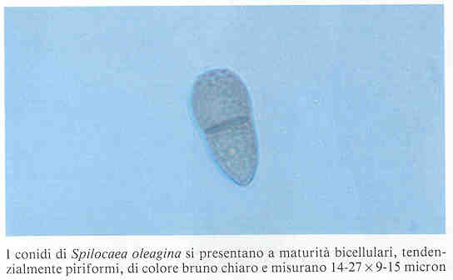
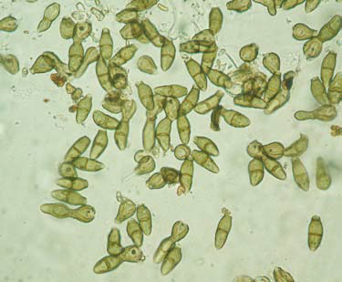
Τα κονίδια (αγενή σπόρια) του παθογόνου είναι δικύτταρα, επιμήκη, ωοειδή ή απιοειδή, κιτρινοκαστανής απόχρωσης

Slide 18
Κυκλοκόνιο (Spilocaea oleaginea)
Παθογόνο αίτιο-Συνθήκες ανάπτυξης
Για την πραγματοποίηση των μολύνσεων είναι απαραίτητη η βροχή ή η πολύ υψηλή υγρασία
Επίσης, απαιτούνται σχετικά χαμηλές θερμιοκρασίες (6-12^{ο}C)
Οι μολύνσεις πραγματοποιούνται
κατά το φθινόπωρο
το χειμώνα (εφόσον είναι ήπιος, με θερμοκρασία περιβάλλοντος τουλάχιστον 3-5^{ο}C)
την άνοιξη (εφόσον επικρατεί υγρός και βροχερός καιρός)

Slide 19
Κυκλοκόνιο (Spilocaea oleaginea)
Παθογόνο αίτιο-Συνθήκες ανάπτυξης
Κατά την ξηρή και πολύ θερμή περίοδο του καλοκαιριού, η δράση του μύκητα αναστέλλεται
Ο μύκητας επιβιώνει κυρίως πάνω στα προσβεβλημένα φύλλα που παραμένουν στο δέντρο
Οι μολύνσεις της άνοιξης είναι ιδιαίτερα σημαντικές
Από τις ανοιξιάτικες μολύνσεις προέρχεται το μόλυσμα για τις μολύνσεις του φθινοπώρου

Slide 20
Κυκλοκόνιο (Spilocaea oleaginea)
Παθογόνο αίτιο-Συνθήκες ανάπτυξης
Η ένταση της ασθένειας επηρεάζεται από
το ύψος και τις ημέρες βροχής
την πολύ υψηλή πρωινή υγρασία την άνοιξη και το καλοκαίρι
Ο χρόνος επώασης της ασθένειας κυμαίνεται (αναλόγως της εποχής) μεταξύ 2-3 εβδομάδων και 2-3 μηνών
Οι ανοιξιάτικες μολύνσεις έχουν μεγαλύτερο χρόνο επώασης και οι φθινοπωρινές, μικρότερο
Για την αντιμετώπιση της ασθένειας συνιστώνται δύο ψεκασμοί με βορδιγάλειο πολτό 1%
Ο 1^{ος} ψεκασμός πρέπει να γίνεται αρχές φθινοπώρου πριν από την έναρξη των βροχών
Ο 2^{ος} ψεκασμός πρέπει να γίνεται στις αρχές της άνοιξης

Slide 21
Καρκίνωση ή φυματίωση
(Pseudomonas savastanoi pv. savastanoi)
Συμπτώματα προσβολής
Το χαρακτηριστικό σύμπτωμα της ασθένειας είναι ο σχηματισμός μικρών όγκων (εξογκωμάτων), γνωστών ως καρκινώματα ή φυμάτια
Αυτά, σχηματίζονται στους κλαδίσκους, τους κλάδους, τον κορμό, τις ρίζες και (σπανιότερα) στα φύλλα
Αρχικά, παρουσιάζονται ως μικρές διογκώσεις πάνω στα κλαδιά, έχουν ομαλή επιφάνεια και σπογγώδη σύσταση
Μετά από μερικούς μήνες οι μικροί αυτοί όγκοι μεγαλώνουν

Slide 22
Καρκίνωση ή φυματίωση
(Pseudomonas savastanoi pv. savastanoi)
Συμπτώματα προσβολής
Αποκτούν περίπου σφαιρική μορφή, έχουν ανώμαλη επιφάνεια, σκληρή σύσταση και φέρουν βαθιές σχισμές
Αρχικά, έχουν σχετικά μαλακή σύσταση και ανοικτό χρώμα, ενώ αργότερα αποκτούν σκληρή σύσταση και σκοτεινό χρώμα
Στο εσωτερικό των νεαρών (μαλακών) όγκων παρατηρούνται κατά θέσεις μικρές κοιλότητες ή μικρές υδατώδεις περιοχές
Στις θέσεις αυτές συγκεντρώνονται σε εξαιρετικά υψηλούς πληθυσμούς τα παθογόνα βακτήρια

Slide 23
Καρκίνωση ή φυματίωση
(Pseudomonas savastanoi pv. savastanoi)
Συμπτώματα προσβολής
Στα έντονα προσβεβλημένα κλαδιά οι όγκοι ενώνονται μεταξύ τους προκαλώντας καχεξία και τελικά ξήρανσή τους
Όχι σπάνια,οι προσβολές εκδηλώνονται σε δέντρα νεαρής ηλικίας και οι όγκοι προσβάλλουν έντονα τον κορμό ή αναπτύσσονται στο λαιμό και τις κεντρικές ρίζες
Στις περιπτώσεις αυτές προκαλείται
μεγάλη εξασθένιση των δέντρων
σημαντική μείωση της παραγωγής
νέκρωση των δέντρων

Slide 24
Καρκίνωση ή φυματίωση
(Pseudomonas savastanoi pv. savastanoi)
Συμπτώματα προσβολής
Οι καρποί των μεγαλόκαρπων ποικιλιών ελιάς εμφανίζουν κυκλικές κηλίδες, καστανόμαυρου χρώματος
Η προσβολή εκδηλώνεται όταν οι καρποί είναι πράσινοι και εντοπίζεται στην περιοχή των φακιδίων
Αρχικά, οι κηλίδες είναι ελαφρά υπερυψωμένες, ενώ αργότερα βυθίζονται ελαφρά
Οι κηλίδες επί των καρπών μπορεί να περιβάλλονται από ασθενή χλωρωτική άλω

Slide 25
Καρκίνωση ή φυματίωση
(Pseudomonas savastanoi pv. savastanoi)
Συμπτώματα προσβολής
Το κέντρο των κηλίδων σχίζεται και από τη σχισμή με υγρό καιρό εξέρχεται γλοιώδης ουσία γεμάτη με βακτήρια
Συχνά σχηματίζονται πολυάριθμες (περισσότερες από 30) κηλίδες σε κάθε καρπό
Αυτές επιφέρουν υποβάθμιση της ποιότητας των ελαιοκάρπων που προορίζονται για κονσερβοποίηση

Slide 26
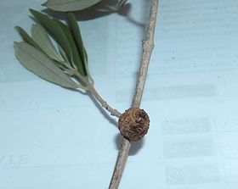
Φυμάτιο της ασθένειας επί κλαδίσκου ελιάς

Slide 27
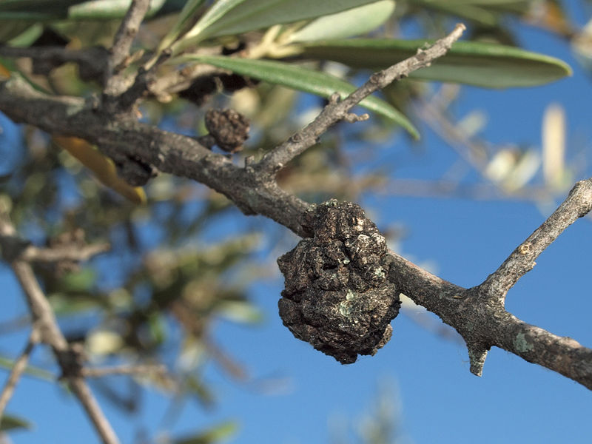
Τα καρκινώματα τελικά αποκτούν σκληρή σύσταση και σκοτεινό χρώμα

Slide 28
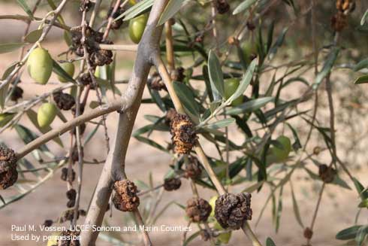
Κλάδοι ελιάς έντονα προσβεβλημένοι από καρκίνωση

Slide 29
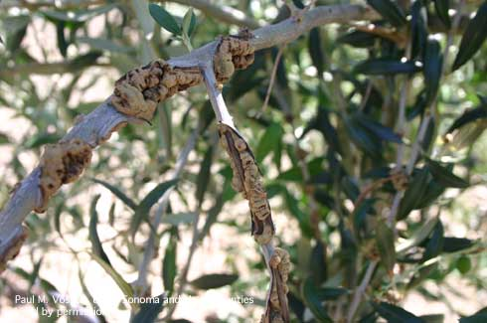
Όταν οι όγκοι ενώνονται μεταξύ τους οι κλαδίσκοι γίνονται καχεκτικοί και πολλές φορές ξηραίνονται

Slide 30
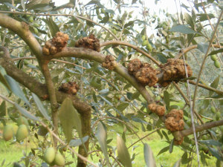
Όταν εκδηλώνεται έντονη προσβολή. επιφέρει μειώση της ζωτικότητας των δέντρων και ξήρανση μικρών ή μεγάλων κλάδων

Slide 31
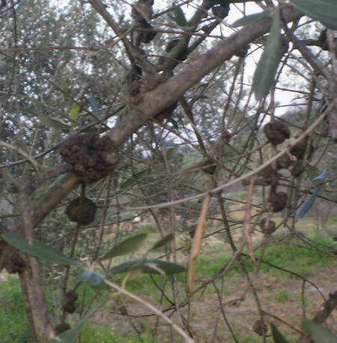
Η προσβολή προκαλεί απογύμνωση κλαδίσκων-κλάδων και ξήρανσή τους

Slide 32
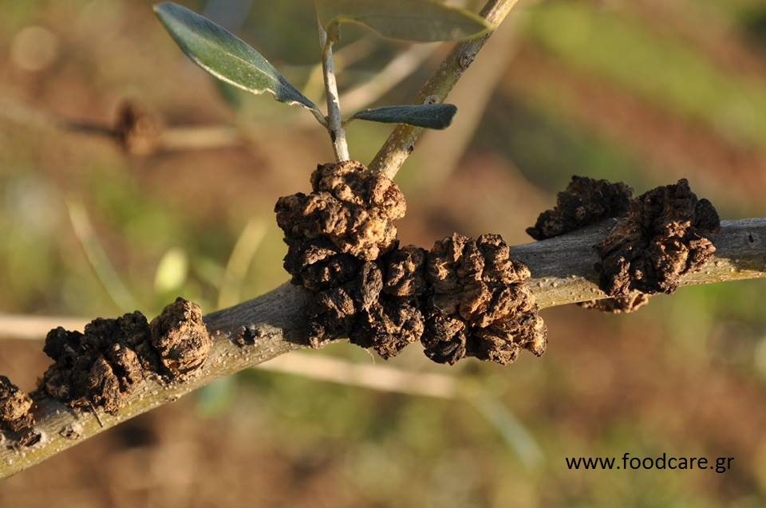
Έντονη προσβολή του βακτηρίου σε κλάδο ελιάς

Slide 33
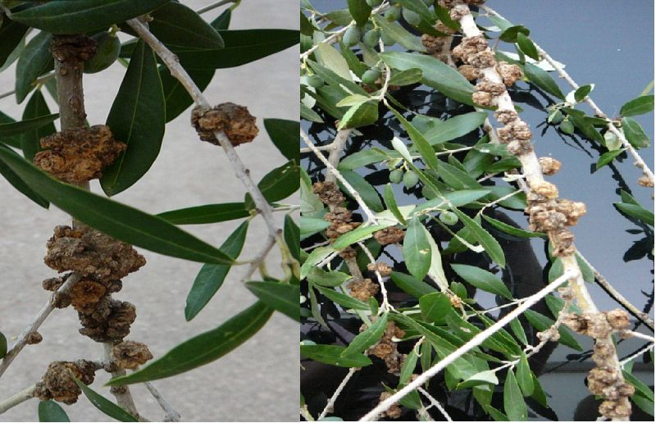
Ο σχηματισμός υπερβολικού αριθμού φυματίων προκαλεί έντονη καχεξία και σημαντική μείωση της απόδοσης των ζημιωμένων κλάδων

Slide 34
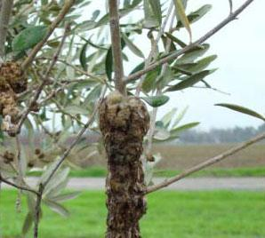
Όταν τα δέντρα είναι νεαρής ηλικίας και οι όγκοι προσβάλλουν έντονα τον κορμό ή το λαιμό τους, προκαλούν ακόμα και ξήρανση των δέντρων

Slide 35
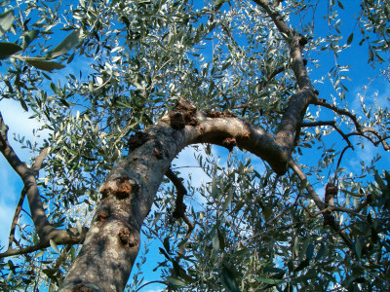
Συχνά, οι όγκοι προσβάλλουν έντονα τον κορμό των ελαιοδέντρων

Slide 36
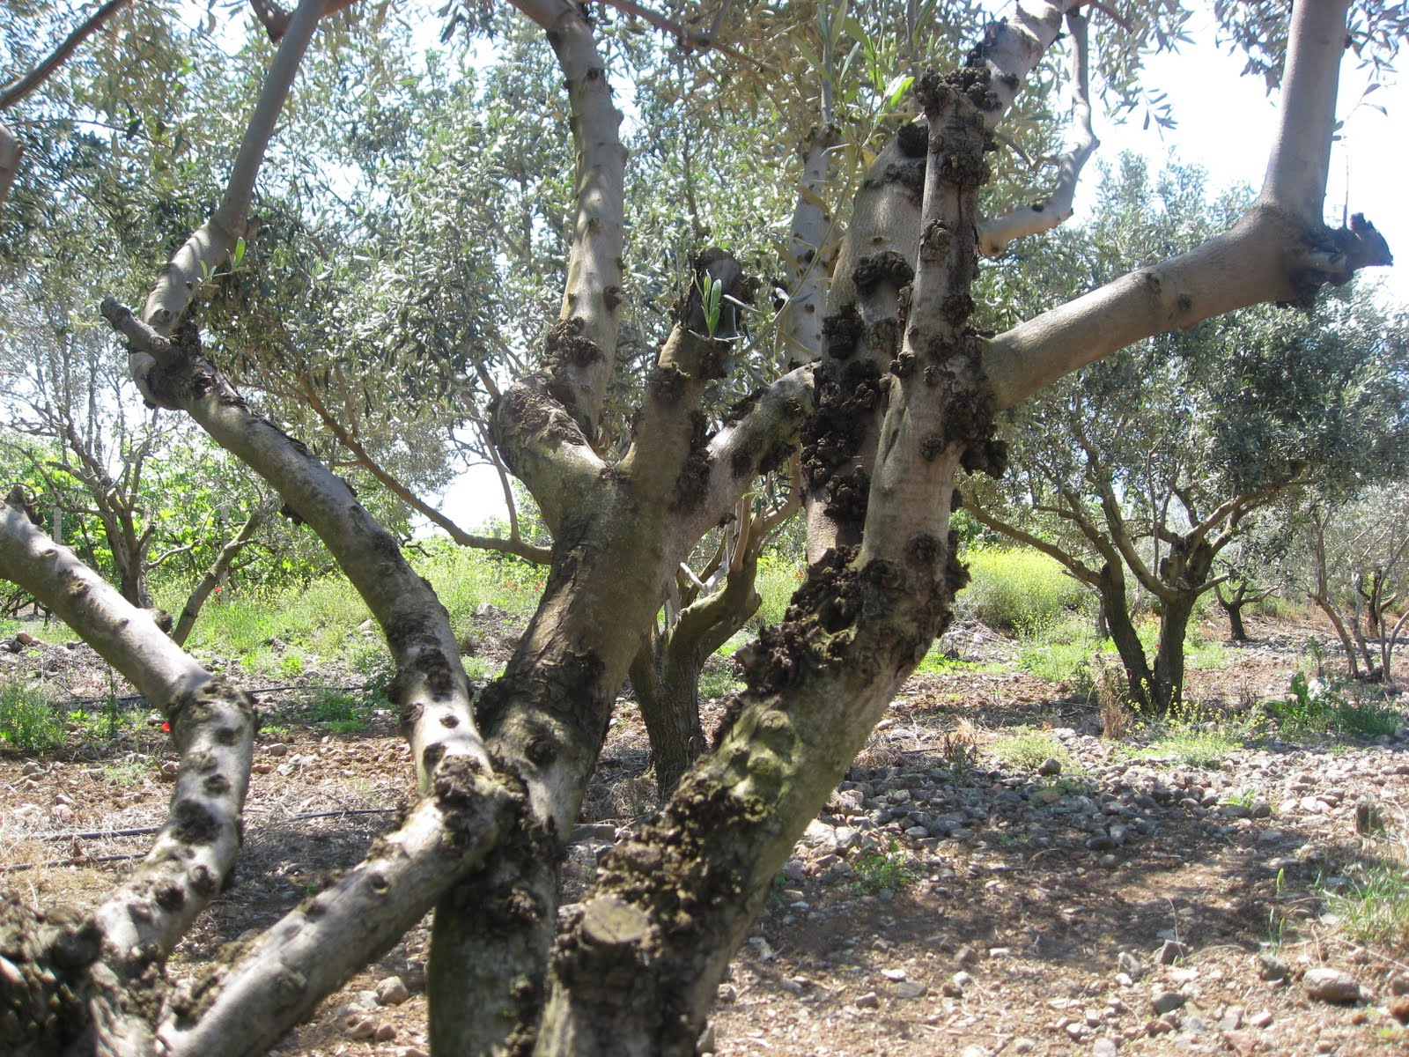
Σχηματισμός μεγάλων εξογκωμάτων σε μεγάλους κλάδους ελαιόδεντρου

Slide 37
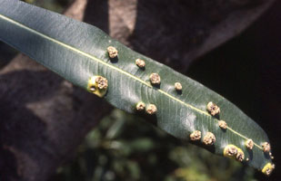
Ορισμένοι παθότυποι του βακτηρίου προσβάλλουν την πικροδάφνη (Nerium oleander)

Slide 38
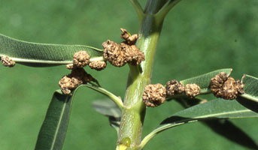
Προσβολή φύλλων και στελέχους φυτού πικροδάφνης από το βακτήριο Pseudomonas savastanoi pv. savastanoi

Slide 39
Καρκίνωση ή φυματίωση
(Pseudomonas savastanoi pv. savastanoi)
Παθογόνο αίτιο-Συνθήκες ανάπτυξης
Η ασθένεια οφείλεται στο βακτήριο Pseudomonas savastanoi pv. savastanoi
Εκτός από την ελιά, παθότυποι του βακτηρίου προσβάλλουν το γιασεμί, την πικροδάφνη και τον φράξινο
Το βακτήριο επιβιώνει
μέσα στους όγκους
επιφυτικά στα φύλλα
επί άλλων πράσινων επιφανειών των ελαιόδεντρων

Slide 40
Καρκίνωση ή φυματίωση
(Pseudomonas savastanoi pv. savastanoi)
Παθογόνο αίτιο-Συνθήκες ανάπτυξης
Η μόλυνση γίνεται μέσω πρόσφατων πληγών που προκαλούνται με
το ράβδισμα των δέντρων για τη συλλογή του ελαιοκάρπου
το κλάδεμα
τα καλλιεργητικά εργαλεία
το χαλάζι
τον παγετό
μη επουλωμένες πληγές που δημιουργούνται από την πτώση των φύλλων

Slide 41
Καρκίνωση ή φυματίωση
(Pseudomonas savastanoi pv. savastanoi)
Παθογόνο αίτιο-Συνθήκες ανάπτυξης
Στην περίπτωση της προσβολής των καρπών η μόλυνση γίνεται από τα φακίδια
Οι ιστοί της ελιάς είναι ευπαθείς σε όλες τις εποχές του έτους
Οι μολύνσεις πραγματοποιούνται καθ’ όλη τη διάρκεια του έτος εφόσον
επικρατεί υγρός καιρός
στα δέντρα υπάρχουν μη επουλωμένες πληγές
Οι μολύνσεις εκδηλώνονται όταν επικρατεί υγρός καιρός (όταν σημειώνονται συχνές βροχοπτώσεις που συνοδεύονται με άνεμο)
Τότε, τα βακτήρια βγαίνουν από τους διαβρεγμένους όγκους ή ενεργοποιούνται στην επιφυτική χλωρίδα

Slide 42
Καρκίνωση ή φυματίωση
(Pseudomonas savastanoi pv. savastanoi)
Παθογόνο αίτιο-Συνθήκες ανάπτυξης
Εισέρχονται στους ιστούς του ίδιου ή γειτονικών δέντρων από τις πληγές και προκαλούν νέες μολύνσεις
Έντονες μολύνσεις πραγματοποιούνται ιδιαίτερα μετά από παγετό ή χαλάζι
Η κηλίδωση των καρπών εμφανίζεται με υγρό καιρό ή συχνές βροχοπτώσεις που σημειώνονται τους καλοκαιρινούς μήνες
Ο χρόνος επώασης της ασθένειας κυμαίνεται από 2 εβδομάδες έως τρεις μήνες
Οι ποικιλίες Κορωνέϊκη και Αμφίσης είναι ιδαίτερα ευπαθείς
Οι ποικιλίες Καλαμών, Μεγαρείτικη και Θασίτικη είναι αρκετά ανθεκτικές

Slide 43
Γλοιοσπόριο (Glomerella cingulata)
Συμπτώματα προσβολής
Η ασθένεια προσβάλλει κυρίως τους καρπούς
Λιγότερο προσβάλλονται τα φύλλα, οι ποδίσκοι των καρπών και οι νεαροί κλάδοι
Οι καρποί καθίστανται δεκτικοί μόλυνσης όταν πλησιάζουν στην ωρίμανση ή είναι ώριμοι
Η προσβολή των καρπών αρχίζει με την εμφάνιση σε ένα σημείο της επιφάνειας κηλίδας, χρώματος καστανοϊώδους ή καστανέρυθρου
Η κηλίδα εμφανίζεται
στην κορυφή του καρπού ή
στο σημείο πρόσφυσής του στον ποδίσκο

Slide 44
Γλοιοσπόριο (Glomerella cingulata)
Συμπτώματα προσβολής
Οι προσβεβλημένοι ιστοί βυθίζονται και αποκτούν έντονη ρυτίδωση, συχνά σε συγκεντρικούς κύκλους
Εντός λίγων ημερών καλύπτονται από τις καρποφορίες (ακέρβουλα) του μύκητα
Οι καρποφορίες εμφανίζονται σαν μαύρα στίγματα
Όταν επικρατούν συνθήκες μεγάλης υγρασίας επί των καρποφοριών παράγονται τα πολυάριθμα σπόρια του παθογόνου

Slide 45
Γλοιοσπόριο (Glomerella cingulata)
Συμπτώματα προσβολής
Τα σπόρια εξέρχονται ως γλοιώδης μάζα που έχει χρώμα ρόδινο ή πορτοκαλί
Οι προσβεβλημένοι καρποί
είτε πέφτουν στο έδαφος και υφίστανται καθολική σήψη
είτε παραμένουν επί του δέντρου, αφυδατώνονται, συρρικνώνονται και μετατρέπονται σε ‘μούμιες’
Στα φύλλα εμφανίζονται καστανόχρωμες κηλίδες που αρχίζουν από την κορυφή του ελάσματος

Slide 46
Γλοιοσπόριο (Glomerella cingulata)
Συμπτώματα προσβολής
Συχνά, οι κηλίδες καλύπτουν μέχρι το μισό της επιφάνειας του φύλλου
Επί των κηλίδων σχηματίζονται τα μαύρα ακέρβουλα του μύκητα
Τα ακέρβουλα εμφανίζονται κατά συγκεντρικούς κύκλους στις προσβεβλημένες θέσεις του ελάσματος
Επί των ακέρβουλων με υγρό καιρό εμφανίζονται οι ρόδινες μάζες των σπορίων του παθογόνου
Η προσβολή των φύλλων (καθώς και εκείνη των βλαστών) είναι χωρίς οικονομική σημασία

Slide 47
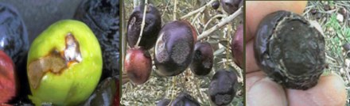
Διάφορα στάδια προσβολής ελαιοκάρπων από γλοιοσπόριο

Slide 48
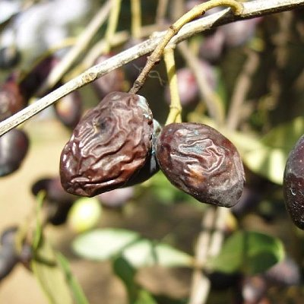
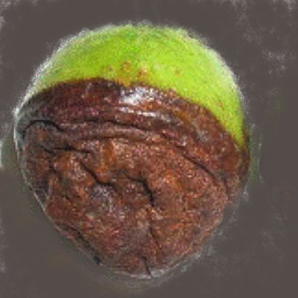
Προσβολή ελαιοκάρπων από γλοιοσπόριο

Slide 49
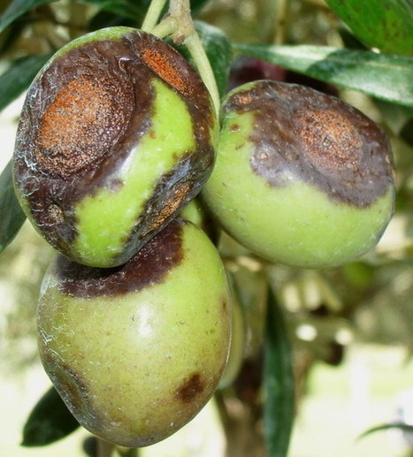
Πορτοκαλόχρωμη μάζα κονιδίων εξέρχεται από τα ακέρβουλα (καρποφορίες του παθογόνου)

Slide 50
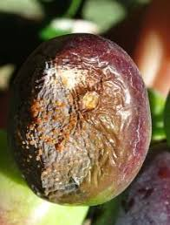
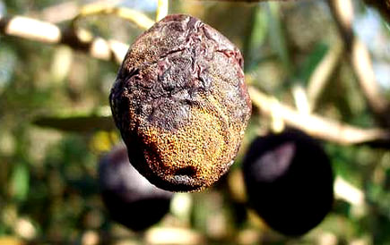
Σήψη ελαιοκάρπων και εξάνθηση καρποφοριών του παθογόνου

Slide 51
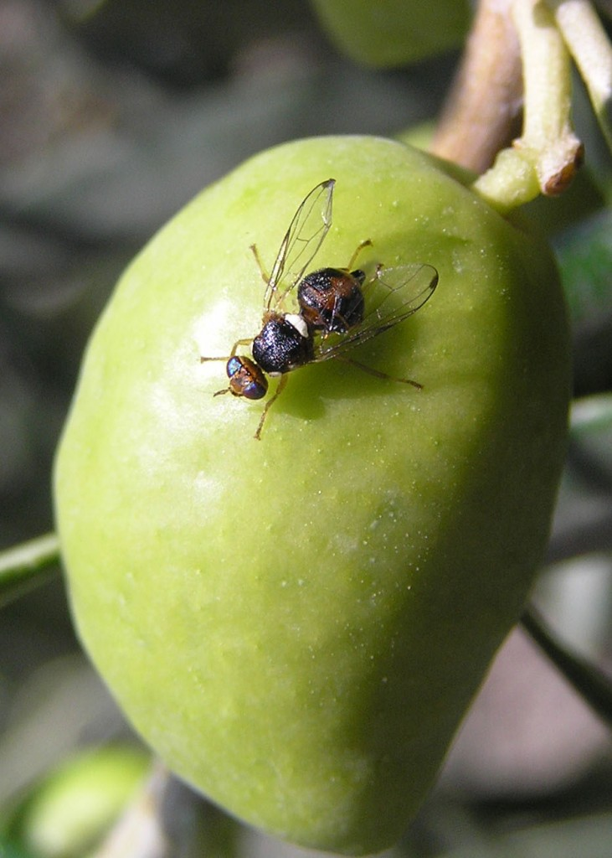
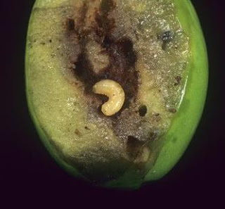
Τα νύγματα που προκαλεί η προσβολή του ελαιοκάρπου από τον δάκο επιταχύνει την ωρίμανσή του και διευκολύνει την ταχεία είσοδο του παθογόνου

Slide 52
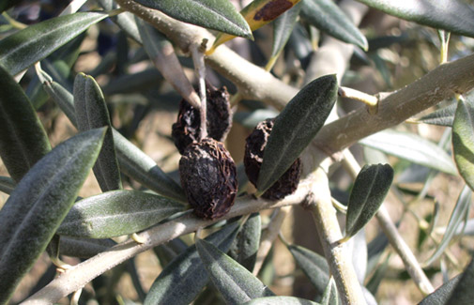
Οι καρποί που παραμένουν επί των ελαιόδεντρων αφυδατώνονται, συρρικνώνονται και μουμιοποιούνται

Slide 53
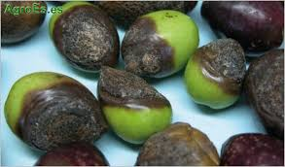
Καρποί ελιάς, έντονα προσβεβλημένοι από γλοιοσπόριο

Slide 54
Γλοιοσπόριο (Glomerella cingulata)
Παθογόνο αίτιο-Συνθήκες ανάπτυξης
Η ασθένεια οφείλεται στον ασκομύκητα Glomerella cingulata
Η ατελής μορφή του μύκητα που αποτελεί την παρασιτική φάση του παθογόνου είναι ο ατελής μύκητας Colletotrichum gloeosporioides
Οι καρποφορίες του μύκητα είναι ακέρβουλα
Σχηματίζονται στο μεσοκάρπιο των προσβεβλημένων ιστών του καρπού
Τα παραγόμενα σπόρια εξέρχονται από τις καρποφορίες ως μια ρόδινη μάζα
Μπορούν να παραμείνουν προσκολλημένα επί της επιφάνειας του προσβεβλημένου καρπού για μεγάλο χρονικό διάστημα
Τα κονίδια είναι υαλώδη, μονοκύτταρα, ελλειψοειδή
Τα κονίδια είναι μυξοσπόρια (χρειάζονται βροχή για την απελευθέρωση και τη διασπορά τους)

Slide 55
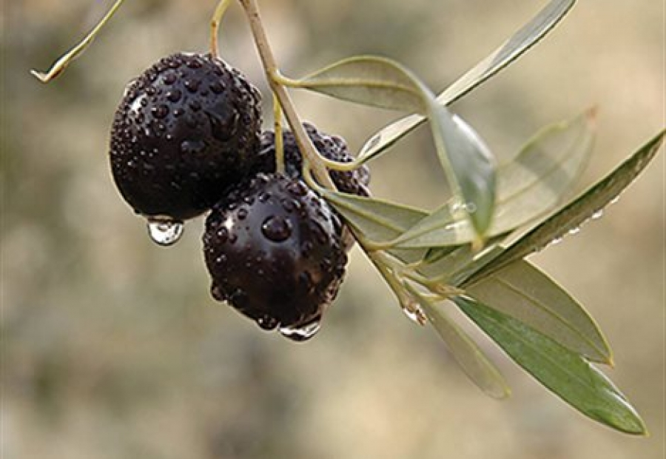
H διαβροχή των φυτικών επιφανειών είναι απαραίτητη για την παραγωγή και διασπορά των μολυσμάτων και την υψηλή ένταση προσβολής

Slide 56
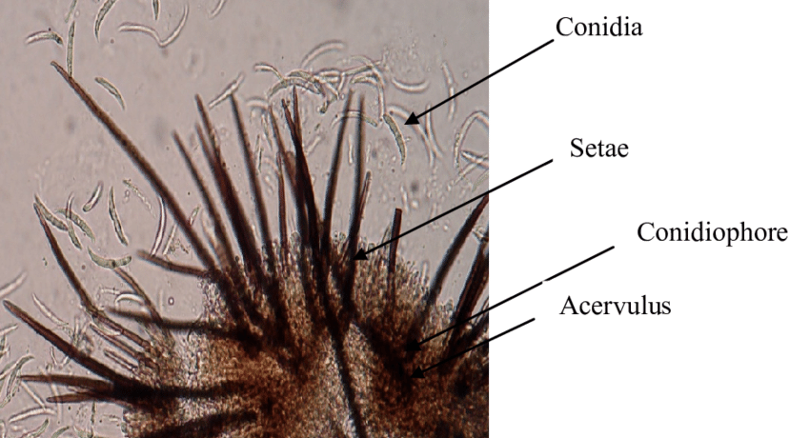
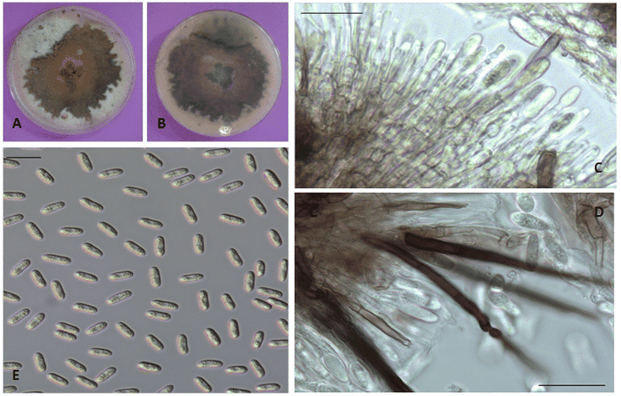
Ακέρβουλα του μύκητα Colletotrichum gloeosporioides

Slide 57
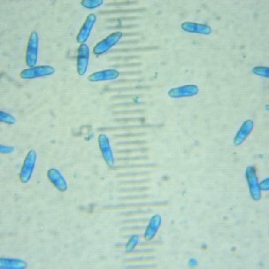
Αγενή σπόρια (κονίδια) του παθογόνου αίτιου του γλοιοσπόριου

Slide 58
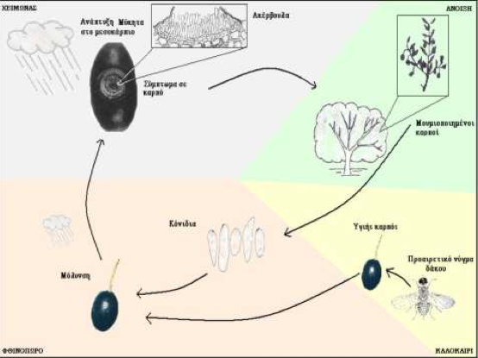
Σχηματική απόδοση βιολογικού κύκλου του παθογόνου που προκαλεί την ασθένεια γλοιοσπόριο της ελιάς

Slide 59
Γλοιοσπόριο (Glomerella cingulata)
Παθογόνο αίτιο-Συνθήκες ανάπτυξης
Η ευνοϊκότερη θερμοκρασία για την ανάπτυξη του μύκητα είναι οι 25^{ο}C
Το παθογόνο μολύνει μόνο τους ώριμους καρπούς
Οι καρποί γίνονται ευπαθείς μόνο όταν αποκτήσουν ιώδες χρώμα (ενδεικτικό της ωρίμανσής τους)
Εισέρχεται μέσω πληγών ή εισβάλλει με απ΄ευθείας διάτρηση των προστατευτικών στρωμάτων της επιφάνειας των καρπών
Για την πραγματοποίηση των μολύνσεων είναι αναγκαία η ύπαρξη σταγόνας νερού ή η ύπαρξη πολύ υψηλής σχετικής υγρασίας
Η σπουδαιότερη πηγή μολυσμάτων είναι οι καρποί

Slide 60
Γλοιοσπόριο (Glomerella cingulata)
Παθογόνο αίτιο-Συνθήκες ανάπτυξης
Η κρίσιμη περίοδος επιδημιών αρχίζει με την έναρξη ωρίμανσης των καρπών (τέλος Οκτωβρίου-αρχές Νοεμβρίου)
Η περίοδος αυτή παρατείνεται μέχρι τα τέλη Δεκεμβρίου
Στο διάστημα αυτό
οι βροχές είναι άφθονες
η σχετική υγρασία είναι υψηλή
η μέση θερμοκρασία (10-16^{ο}C) είναι ευνοϊκή

Slide 61
Γλοιοσπόριο (Glomerella cingulata)
Παθογόνο αίτιο-Συνθήκες ανάπτυξης
Οι συνθήκες αυτές είναι ευνοϊκές για
τη βλάστηση των σπορίων
την ταχεία ανάπτυξη του μύκητα μέσα στον ελαιόκαρπο
Η προσβολή του δάκου (δημιουργία νυγμάτων)
επιταχύνει την ωρίμανση των καρπών και
διευκολύνει την ταχεία είσοδο και ανάπτυξη του παρασίτου
Επομένως, συμβάλλει αποφασιστικά στην ανάπτυξη της επιδημίας (εκδηλώνεται πρωιμότερα και εντονότερα)

Slide 62
ΑΔΡΟΜΥΚΩΣΕΙΣ
(Phoma incompta)/(Verticillium dahliae)
Συμπτώματα προσβολής του παθογόνου Phoma incompta
H προσβολή εκδηλώνται με βαθμιαία μάρανση των νέων βλαστών
Στη συνέχεια, οι βλαστοί των μολυσμένων δέντρων αποξηραίνονται χωρίς αποφύλλωση
Σε όλο το μήκος των προσβεβλημένων κλάδων εκτείνεται έντονος καστανός μεταχρωματισμός του ξύλου
Η ξήρανση αρχίζει από τους λεπτούς κλαδίσκους ηλικίας 2-3 ετών
Η προσβολή επεκτείνεται σταδιακά σε περισσότερους και χονδρότερους κλάδους και βραχίονες των δέντρων

Slide 63
ΑΔΡΟΜΥΚΩΣΕΙΣ
(Phoma incompta)/(Verticillium dahliae)
Στα έντονα προσβεβλημένα δέντρα οι περισσότεροι βλαστοί είναι ξηροί
Επίσης, υπάρχουν ελάχιστοι πράσινοι βλαστοί, διάσπαρτοι στην κόμη των δέντρων
Η βλάστηση σε αυτούς ανακόπτεται, τα φύλλα γίνονται καστανά και αργότερα ξηραίνονται
Τα φύλλα διατηρούνται νεκρά επί των βλαστών για μεγάλο χρονικό διάστημα
Τα φύλλα διατηρούνται επί των κλαδίσκων για διάστημα μεγαλύτερο από εκείνο, κατά την προσβολή των δέντρων από βερτισιλλίωση

Slide 64
ΑΔΡΟΜΥΚΩΣΕΙΣ
(Phoma incompta)/(Verticillium dahliae)
Συμπτώματα προσβολής του παθογόνου Phoma incompta
Στην επιφάνεια των προσβεβλημένων κλάδων παρατηρούνται νεκρώσεις του φλοιού
Έχουν τη μορφή ελαφρά βυθισμένων κηλίδων ή επιμήκων λωρίδων
Οι κηλίδες/λωρίδες είναι καστανού ή κεραμιδί χρώματος
Στην επιφάνεια του προσβεβλημένου φλοιού παρατηρούνται μικρά μαύρα στίγματα (τα πυκνίδια του παθογόνου)
Τα πυκνίδια είναι βυθισμένα εντός των ιστών του ξενιστή
Σε κατά μήκος τομή των κλάδων παρατηρούνται ραβδώσεις μεγάλου μήκους, με χρώμα ανοικτό μέχρι βαθύ καστανό

Slide 65
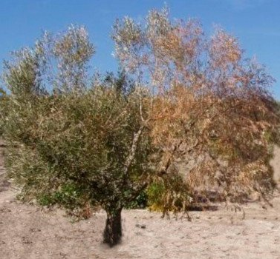
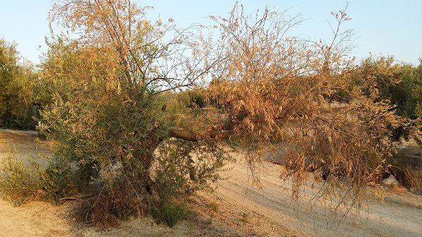
Ημιπληγία σε δέντρα ελιάς προσβεβλημένα από βερτισιλίωση

Slide 66
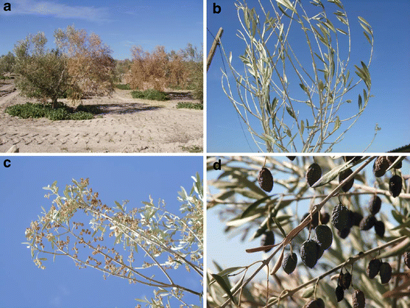
Συμπτώματα προσβολής βερτισιλίωσης σε ελαιόδενδρο

Slide 67
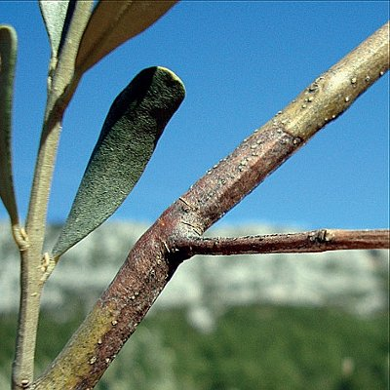
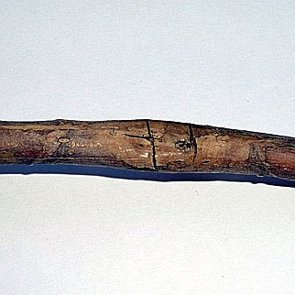
Νεκρώσεις σε φλοιό κλαδίσκου ελιάς και λωρίδες/ρωγμές καστανού-κεραμμυδί χρώματος

Slide 68
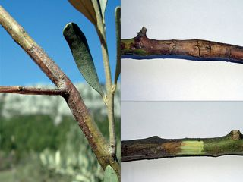
Σε κατά μήκος τομή των κλάδων παρατηρούνται ραβδώσεις μεγάλου μήκους, με χρώμα ανοικτό μέχρι βαθύ καστανό

Slide 69


Έντονος καστανός μεταχρωματισμός του ξύλου αποκαλύπτεται σε εγκάρσιες τομές βραχιόνων

Slide 70

Ξήρανση ελαιόδεντρων λόγω προσβολής από φόμα

Slide 71
Παθογόνο αίτιο-Συνθήκες ανάπτυξης
Η ασθένεια οφείλεται στον ατελή μύκητα Phoma incompta (Coelomycetes)
Ο μύκητας εγκαθίσταται στα αγγεία του ξύλου των βλαστών της ελιάς
Επί των προσβεβλημένων κλάδων σχηματίζει μικρά, μαύρα, σφαιρικά πυκνίδια (τα οποία πολλές φορές είναι συνενωμένα)
Τα πυκνιδιοσπόρια είναι υαλώδη, μονοκύτταρα, βακιλόμορφα και πολύ μικρά
Είναι μυξοσπόρια (απελευθερώνονται και διασπείρονται κυρίως με τη βροχή)

Slide 72
Παθογόνο αίτιο-Συνθήκες ανάπτυξης
Η θερμοκρασία που ευνοεί τις μολύνσεις του παθογόνου κυμαίνεται μεταξύ 25 και 29^{ο}C
Η είσοδος του μύκητα στους ιστούς γίνεται μέσω πληγών
Συγκεκριμένα, οι ουλές των φύλλων που πέφτουν διαδραματίζουν σημαντικό ρόλο στην εισβολή του παθογόνου
Η αρχή της άνοιξης είναι η ευνοϊκότερη περίοδος για την πρόκληση των μολύνσεων

Slide 73


Εκδήλωση ημιπληγίας σε δέντρο προσβεβλημένο από αδρομύκωση

Slide 74


Γενική όψη ελαιόδεντρων προσβεβλημένων από βερτισιλίωση

Slide 75


Ξήρανση φύλλων και κλαδίσκου (αριστερά)
Επίπτωση σε καρπούς λόγω ανεπαρκούς τροφοδοσίας/προσβολής του αγγειακού συστήματος των κλαδίσκων (δεξιά)

Slide 76

Καστανός μεταχρωματισμός των αγγείων σε κλάδο προσβεβλημένου ελαιόδεντρου (χαρακτηριστικό σύμπτωμα βερτισιλίωσης)

Slide 77

Μεταχρωματισμός αγγείων υπό μορφή ραβδώσεων, όπως αποκαλύπτεται σε διαμήκη τομή κλάδου

Slide 78

Σε εγκάρσια τομή ο μεταχρωματισμός των αγγείων αποκαλύπτεται ως καστανός δακτύλιος

Slide 79

Καστανόμαυρος μεταχρωματισμός αγγείων λόγω προσβολής από βερτισιλίωση

Slide 80

Χρωματική αλλοίωση του ξύλου που προκαλείται από προσβολή ελαιόδεντρου από βερτισιλίωση (Verticillium dahliae)

Slide 81

Σχηματική απόδοση του βιολογικού κύκλου της βερτισιλλίωσης της ελιάς

Slide 82



ΙΣΚΑ
Προσβολή ξύλου από βασιδιομύκητες
(Fomitiporia, Phaeomoniella, Phaeoacremonium)

Slide 83



ΙΣΚΑ-Καστανός μεταχρωματισμός και σήψη του ξύλου
Το ξύλο αποκτά κιτρινόλευκο χρώμα, γίνεται μαλακό και εύθρυπτο

Slide 84


ΕΥΤΥΠΙΩΣΗ-Καστανός μεταχρωματισμός του ξύλου σε σχήμα V (το ξύλο διατηρεί τη συνεκτικότητά του, δεν ‘θρυμματίζεται’)

